Slide 1

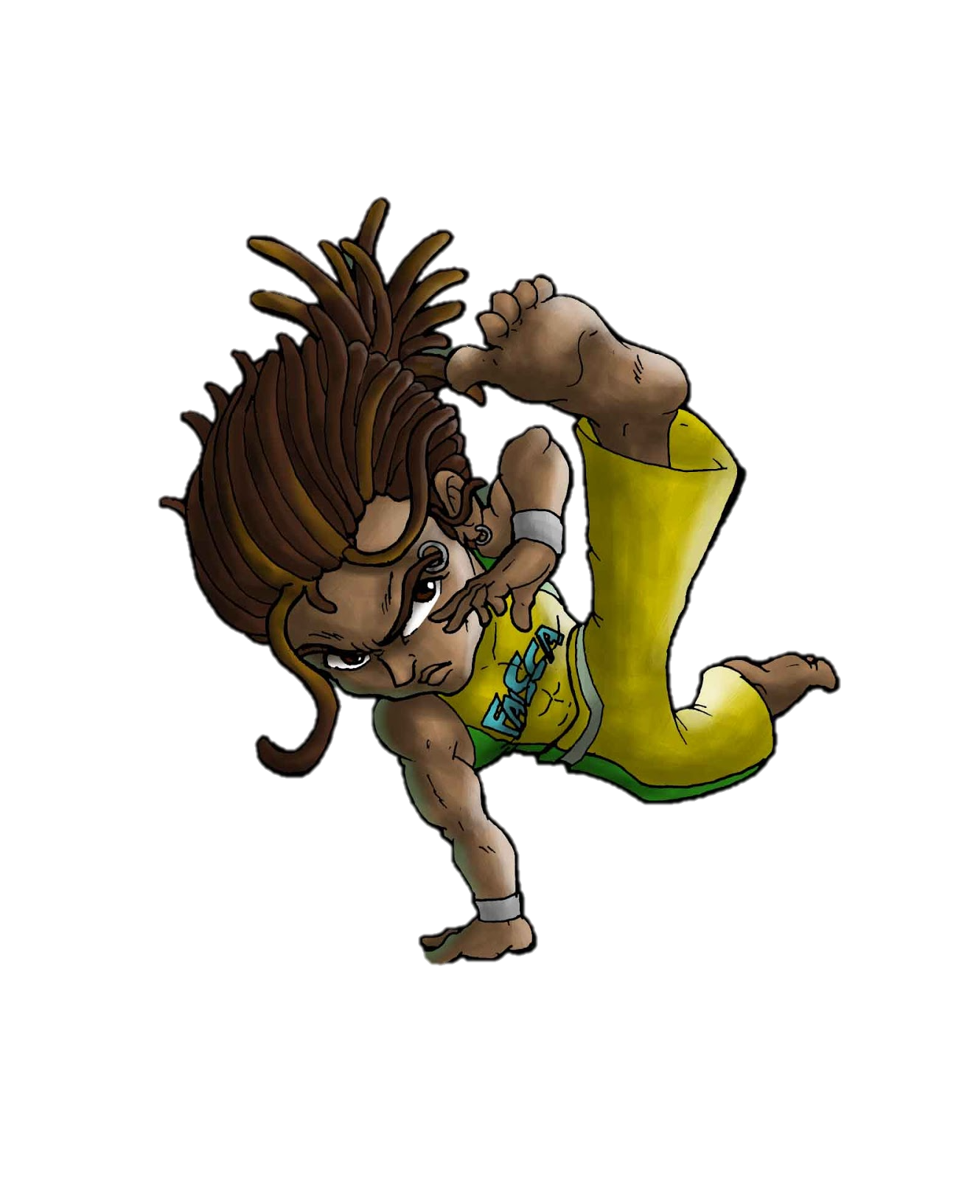
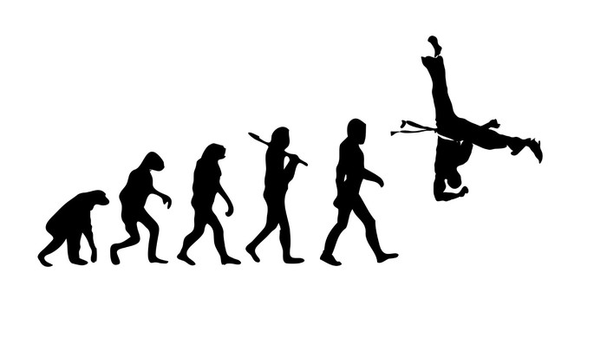



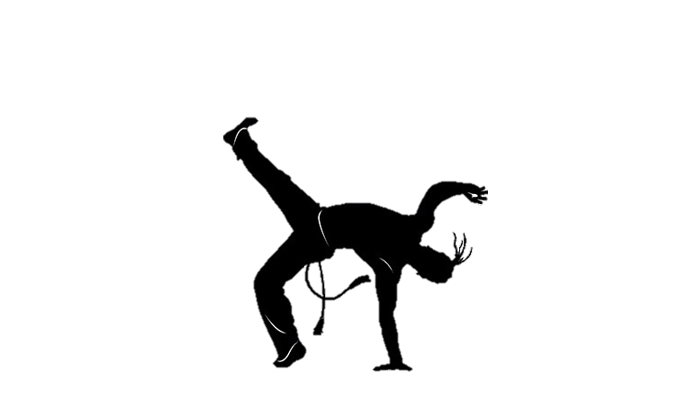
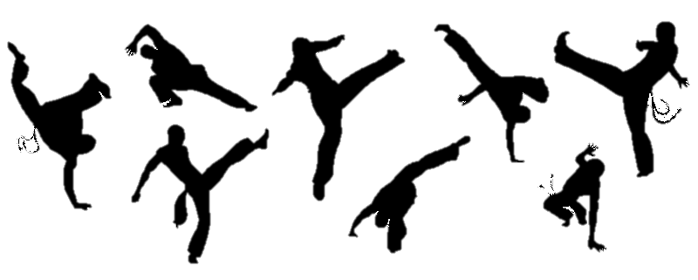
EU SOU CAPOEIRA,
SIM SENHOR!

Slide 2
EU SOU CAPOEIRA,
SIM SENHOR!

